Slide 1
最优化理论与算法
帅天平
数学科学学院
tpshuai@bupt.edu.cn

Slide 2
13 惩罚函数法
考虑约束问题
（13.1.1）
向量形式
其中

Slide 3
13 惩罚函数法
如何求解约束问题？
可行方向法：沿下降可行方向搜索
其他方法？
序列无约束优化算法：通过求解一系列无约束问题的解来近似约束问题的解。
罚函数法是序列无约束问题算法的典型代表。

Slide 4
13.1 外点惩罚函数法
罚函数法的基本思想是构造辅助函数F,把原来的约束问题转
化为求极小化辅助函数的无约束问题
例如可以定义函数F:R^{n}→R为
易见约束问题(13.1.1)的解等价于
的解
但由于F在可行域D的边界不连续.因此难以直接由求解F的极小值来求问题(13.1.1)的极小点.

Slide 5
于是构造辅助函数极为重要！！！
外点法的基本思想是构造辅助函数

Slide 6
对于约束问题
（13.1.2）
可定义辅助函数:
参数μ是很大的正数.
于是(13.1.2)转化为:

Slide 7
对于不等式约束问题
(13.1.5)
可定义辅助函数:
参数μ是很大的正数.
于是(13.1.2)转化为:

Slide 8
对于一般形式的问题(13.1.1).可定义辅助函数
其中P(x)具有如下形式:
连续函数φ和ψ满足

Slide 9
连续函数φ和ψ的典型取法有
于是把约束问题(13.1.1)转化为无约束问题
其中μ是很大的正数,P(x)是连续函数

Slide 10
该问题的可行域D=(-∞,-1],最优解x*= -1

Slide 11
罚因子的选取非常重要!!!

Slide 13
1.3 收敛性
证明:先证1

Slide 14
证2
(13.1.14)
（13.1.15）

Slide 15
将上两式的两端分别相加并整理得
(13.1.16)
(13.1.17)
最后证3.:
(13.1.18)

Slide 16
由(13.1.17)和(1.18)可得:

Slide 17
由(13.1.20)-(13.1.21)知(13.1.19)成立.

Slide 18
Th13.1.3 设问题(13.1.1)的可行域S非空,且∃ε>0,使得集合
证明:根据假设,S是紧集,f(x)是连续函数,因此问题(13.1.1)存在

Slide 19
由引理13.1.1和1.2可知,
故可设:
于是
根据P(x)的定义,当x∈S,P(x)=0,当x∉S,时,P(x)>0.

Slide 20
注意到(13.1.26),可以断言,对每个δ>0.存在正整数
K(δ),使得当k>K(δ)时有 .
由(13.1.16)可知

Slide 21
由(13.1.28)和(1.29)可知

Slide 22
另一方面,由于f(x)连续,则
又考虑到(13.1.24)和(13.1.30),则

Slide 23
于是
(13.1.33)
由(13.1.25)得

Slide 24
13.2 内点罚函数法
13.2.1 基本思想
内点法产生的点列从可行域的内部逼近问题的解
因此,此方法适用于下列不等式约束的问题:
(13.2.1)
记可行域为

Slide 25
内点罚函数法的基本思想:构造辅助(光滑)函数

Slide 26
保持迭代点含于可行域内部的方法是定义障碍函数
其中B(x)是连续函数,当点x趋向可行域边界时,B(x)→∞. μ是很小的正数.
这样,当x趋向边界时,函数F(x,μ)趋于无穷大;否则,由于μ很小,则函数F(x,μ)的取值近似f(x).
因此可通过求解下列问题得到原问题的近似解:

Slide 27
两种最重要的形式:

Slide 28
2.2 计算步骤

Slide 29
例13.2.1 用内点法求解下列问题
定义障碍函数
用解析法求解问题

Slide 30
令
解得

Slide 31
2.3. 收敛性

Slide 32
(13.2.8)
设x*是问题(13.2.1)的最优解.
又知

Slide 33
故有
(13.2.9)
从而

Slide 34
即
(13.2.10)

Slide 37
上式必为等式.如若不然,
则
不趋于0,
此与
矛盾。
故

Slide 38
13.3 乘子法
利用外罚函数或内罚函数（如障碍函数法）求解约束优化时
为获得较好的近似解，通常要求罚因子逐渐的趋于(或障碍因子逐渐的趋于0)，这会造成数值计算方面的困难。是否存在其他形式的罚函数，使得罚因子大于某个正数*(或者障碍参数 小于某个正数*)后，极小化该罚函数即可得到原来问题的最优解呢？形如
的函数就可以满足这种要求－－－－精确罚函数
困难： *事先未知，且精确罚函数一般非光滑，会造成数学处理方面的其它问题 。

Slide 39
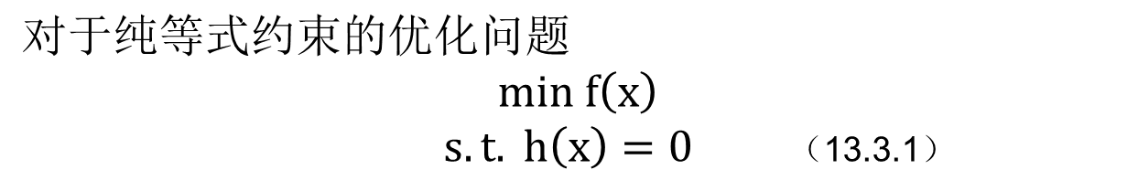
3 乘子法
$$对于纯等式约束的优化问题$$
$$min f\left(x\right)$$
$s.t. h\left(x\right)=0$ （13.3.1）
$$考虑如下形式的增广Lagrange函数:$$

Slide 40
3 乘子法

Slide 41
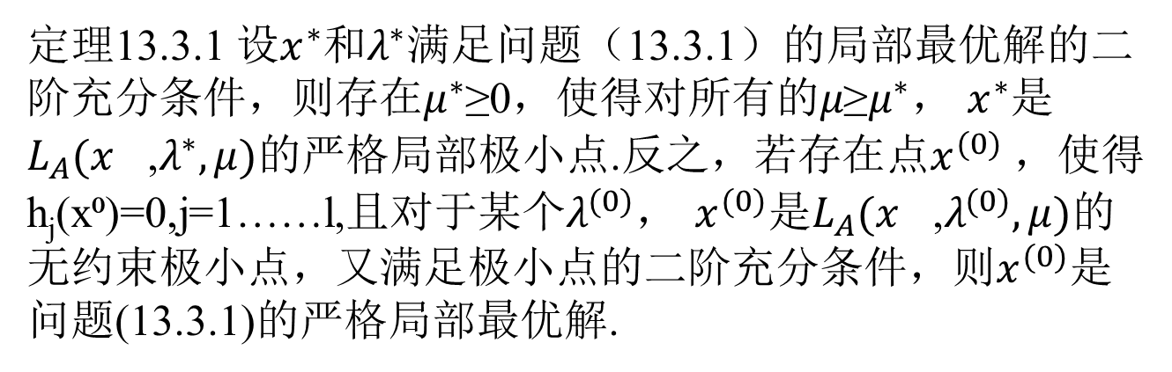
定理13.3.1 设$x^{∗}$和$λ^{∗}$满足问题（13.3.1）的局部最优解的二阶充分条件，则存在$μ^{∗}$≥0，使得对所有的$μ\text{≥}μ^{∗}$， $x^{∗}$是$L_{A}(x^{}\text{,}λ^{∗},μ)$的严格局部极小点.反之，若存在点$x^{(0)}$，使得
h_{j}(x⁰)=0,j=1……l,且对于某个$λ^{(0)}$， $x^{(0)}$是$L_{A}(x^{}\text{,}λ^{(0)},μ)$的无约束极小点，又满足极小点的二阶充分条件，则$x^{(0)}$是问题(13.3.1)的严格局部最优解.

Slide 42
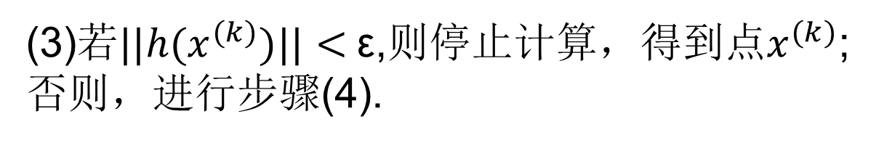
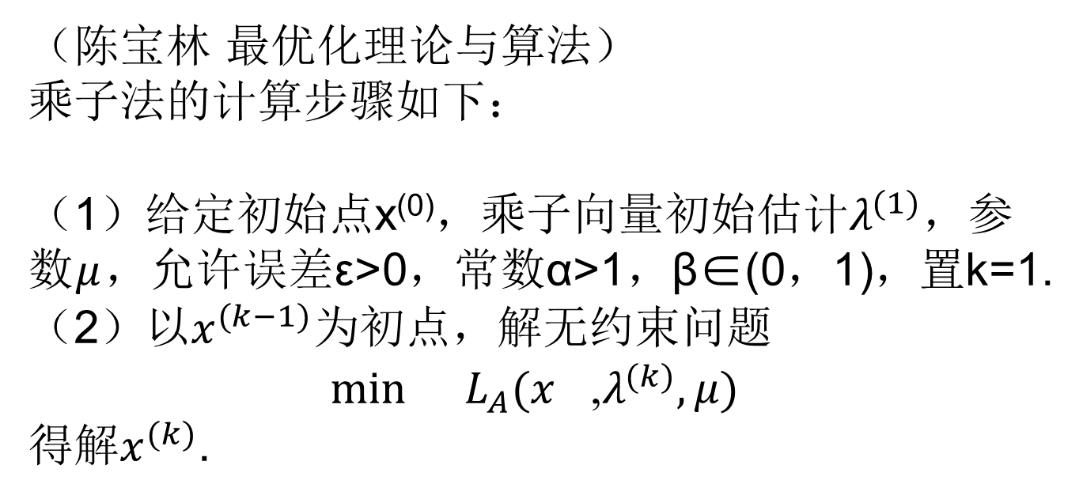
等式约束问题乘子法计算步骤
（陈宝林 最优化理论与算法）
乘子法的计算步骤如下：
（1）给定初始点x⁽⁰⁾，乘子向量初始估计$λ^{(1)}$，参数$μ$，允许误差ε>0，常数α>1，β∈(0，1)，置k=1.
（2）以$x^{(k−1)}$为初点，解无约束问题
$${\min{}L}_{A}(x^{}\text{,}λ^{(k)},μ)$$
得解$x^{(k)}$.
(3)若${||h(x}^{(k)})||<$ε,则停止计算，得到点$x^{(k)}$;否则，进行步骤(4).

Slide 43
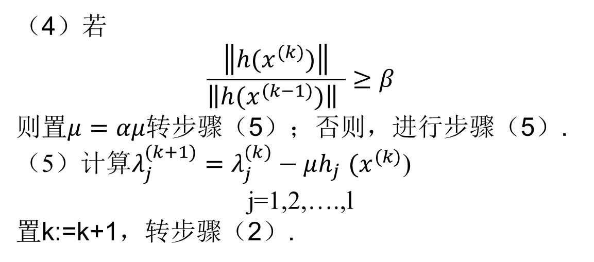
（4）若
$$\frac{\left\|{h(x}^{(k)})\right\|}{\left\|{h(x}^{(k−1)})\right\| }≥β$$
则置$μ=αμ$转步骤（5）；否则，进行步骤（5）.
（5）计算$λ_{j}^{(k+1)}=λ_{j}^{(k)}−μh_{j}$ ${(x}^{(k)}$)
j=1,2,….,l
置k:=k+1，转步骤（2）.

Slide 44
等式约束问题乘子法计算步骤
（黄红选 韩继业 数学规划）

Slide 46
3 乘子法

Slide 47
3 乘子法-不等式情形
(2)构造子问题
注意到s的分量独立,故可先对每个s_{i}进行极小化,再对x进行极小化.

Slide 48
3 乘子法-不等式
其中

Slide 49
3 乘子法-不等式

